Slide 1
FRancophone Open source Géomatique 2013
Développer une application métier avec Python, QGis, Qt et Postgis
Retours première expérience Opensource Geospatial
Sylvain PIERRE
Conseil Général du Bas-Rhin

Slide 2
FRancophone Open source Géomatique 2013
Contexte
    Conseil Général du Bas-Rhin
    Direction Agriculture, Espace Rural, Environnement
    Service Administration Générale
    Cellule administration de données (3 ETP)
Missions
    Développement et maintenance applications métier (≈10)
    Conception et administration bases de données
    Thématiques : eau, assainissement, rivières, espaces naturels, travaux ruraux, déchets...
    Périmètre spécifique, complémentaire DSI

Slide 3









FRancophone Open source Géomatique 2013
Environnement système d'information
Environnement Open Source
  2009 : besoins traitement raster
    Données LIDAR
    Adoption progressive GRASS – QGIS
  Mise en évidence potentialités de QGIS
    Evaluation sur la durée (1.5 → 1.8)
    Fiabilité + pérennité
    Environnement de développement (∑ plugins)

Slide 4
FRancophone Open source Géomatique 2013
Contexte du projet
  2008 transfert du canal de la Bruche
    Domaine public de l'Etat → domaine public de la collectivité
  De nouveaux besoins...
    Maîtrise d'ouvrage – gestion de patrimoine
    Thématique hydraulique
    Connaissance exhaustive du patrimoine et de son suivi
    Nécessité d'acquérir et de gérer un volume significatif de données géographiques et techniques
    Périmètre géographique limité
  ...dans un contexte d'usure des utilisateurs / solutions existantes
    Limite des outils
    Maîtrise incomplète des outils de développement et de maintenance

Slide 5
FRancophone Open source Géomatique 2013
Objectif du projet
    « Etudier et concevoir un système d’information (géographique) dédié à la gestion du canal de la Bruche »
Objectif annexe
  Constat :
    Insatisfactions des utilisateurs / outils utilisés
    + périmètre géographique limité
    + potentialités des outils open source
  = évaluer la faisabilité d'une solution open source
Préalable
    Charge de travail déjà conséquente
    Difficulté de démarrer un nouveau projet
    Disposer d'une ressource dédiée - opportunité

Slide 6
FRancophone Open source Géomatique 2013
Phase initiale du projet
    Lancement début 2012
    Etat des lieux / étude des besoins
    Etude de différents scénarios techniques :
    Maquettes pour les deux premiers scénarios
Scénario 1 | Scénario 2 | Scénario 3 | Scénario 4 | Scénario 5
Mapinfo /Access | Geomap (Oracle/ Mapinfo) | QGIS / Spatialite | MapX / Access | Mapinfo
2 | 5 | 1 | 4 | 3

Slide 7
FRancophone Open source Géomatique 2013
Solution retenue : QGIS / Spatialite
  Un choix à assumer...
    Accepter de partir d'une page blanche
              Python, Qt, PyQGis = développement OO
    Envisager des remises en cause dans le déroulement du projet
  ...et à assurer
    Disposer du soutien des utilisateurs
    Informer et communiquer
  Avant d'avoir à faire d'autres choix...

Slide 8


FRancophone Open source Géomatique 2013
Environnement de développement
  Choix d'un IDE
    Interface graphique : Qt designer
    Code : Pyscripter
      Simple et ergonomique
      Facilement configurable
      Uniquement sous Windows
  Conversion interfaces et ressources Qt → Python
    .ui to .py → pyuic4
    .qrc to .py → pyrcc4
    Gestion par .bat
"C:\PROGRA~1\QUANTU~1\bin\pyrcc4.exe" -o "C:\APPLI_PDT\CANAL_DEV\applicationPG\resources\resources_rc.py" "C:\APPLI_PDT\CANAL_DEV\applicationPG\resources\resources.qrc"
"C:\PROGRA~1\QUANTU~1\bin\python.exe" "C:\PROGRA~1\QUANTU~1\apps\Python27\Lib\site-packages\PyQt4\uic\pyuic.py" -o C:\APPLI_PDT\CANAL_DEV\applicationPG\aot\dlgAot_ui.py C:\APPLI_PDT\CANAL_DEV\applicationPG\aot\dlgAot.ui

Slide 9
FRancophone Open source Géomatique 2013
Plugin or not plugin ?
  Constat : projet très spécifique
    Nombreuses données techniques & alphanumériques
    Dimension « outil de gestion » très marquée
    Géolocalisation = une composante parmi d'autres
    Encadrer les processus « métiers »
  « Page blanche » de l'environnement de développement
    Privilégier la découverte progressive
  Plugin : fonctionnalités QGis + fonctionnalités métier
  Standalone : uniquement fonctionnalités métiers
Choix : standalone
  Séparation claire entre processus « métiers » / « SIG »
  Processus « SIG » gérés par QGIS

Slide 10
FRancophone Open source Géomatique 2013
Plongée dans Python, Qt, API QGIS...
  Vous n'êtes pas seul dans le noir
  De nombreuses ressources Web
    Applications (PyQGis) complètes
    Modules (légende)
    Documentation officielle
      Qt
      API QGIS
      PyQgis cookbook
  Version
    Démarrage 1.7.2 Wroclaw
    Actuellement 1.8 Lisboa (Python 2.7.2, Qt 4.7.1)
    Attention à la cohabitation de plusieurs versions !
    Migration vers 2.0 ?

Slide 11
FRancophone Open source Géomatique 2013
Application : « Gestion Opérationnelle du Canal de la Bruche »
  Première version centrée sur l'acquisition de données
    Saisie d'informations gestion quotidienne de l'ouvrage
      Patrouilles hebdomadaire agents
      Relevés des anomalies
    Centralisation d'informations éparses
      Autorisation d'Occupation Temporaires du domaine publique
      Référentiels des ouvrages constitutifs du canal
  Evolutions
    Prise en compte autres thématiques
      Qualité du milieu
      Travaux
    Valorisation des données

Slide 12
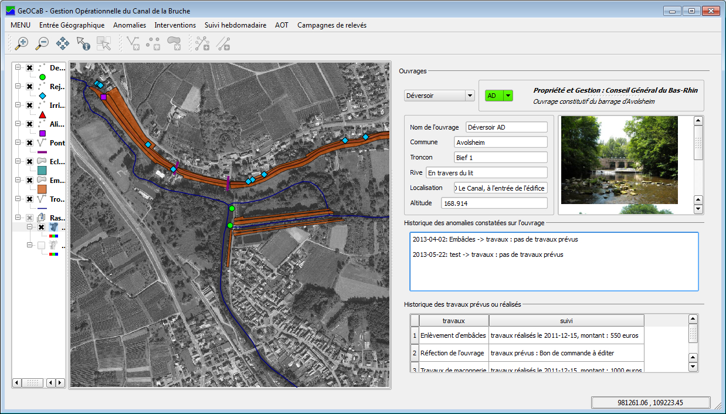
FRancophone Open source Géomatique 2013
Rubrique « Ouvrages »

Slide 13
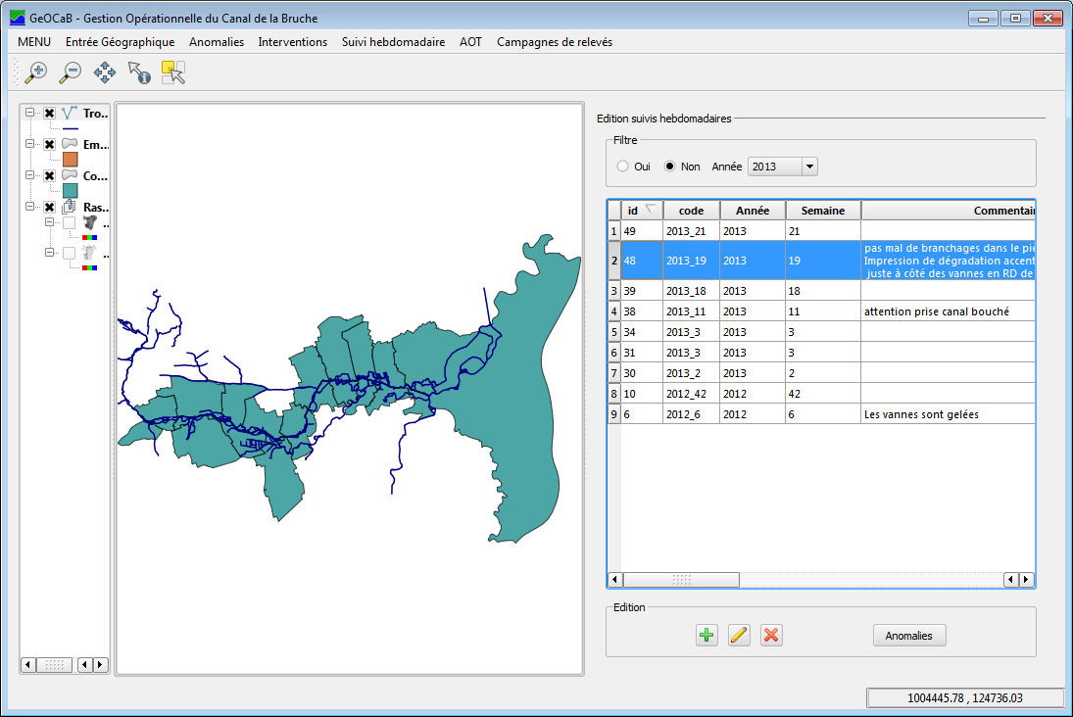
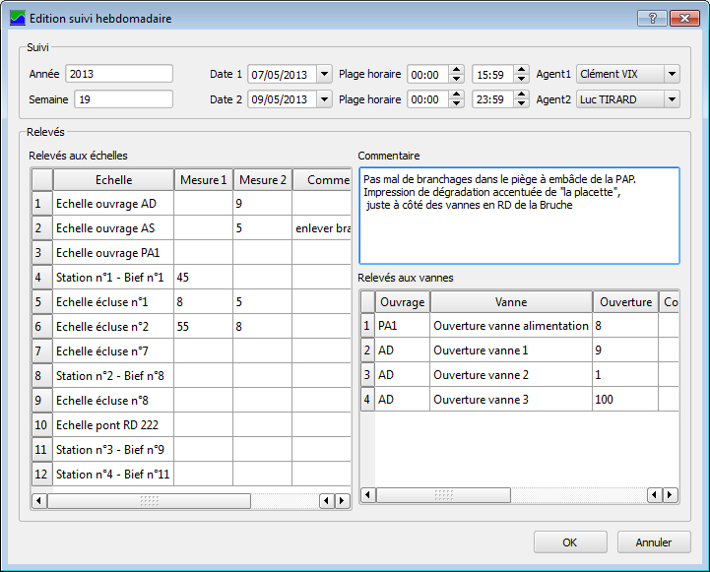
FRancophone Open source Géomatique 2013
Rubrique « Suivi hebdomadaire »

Slide 14
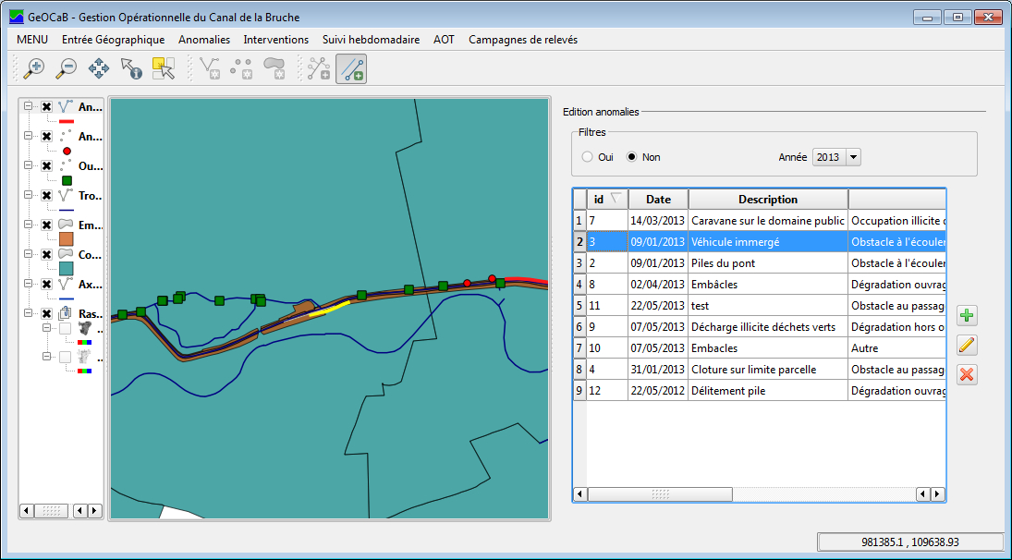
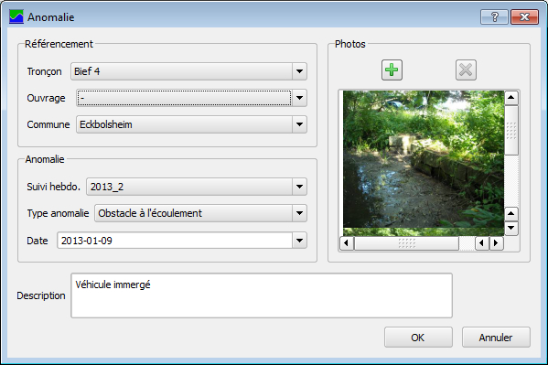
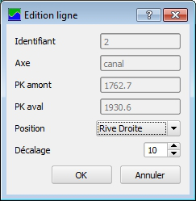
FRancophone Open source Géomatique 2013
Rubrique « Anomalies »

Slide 15
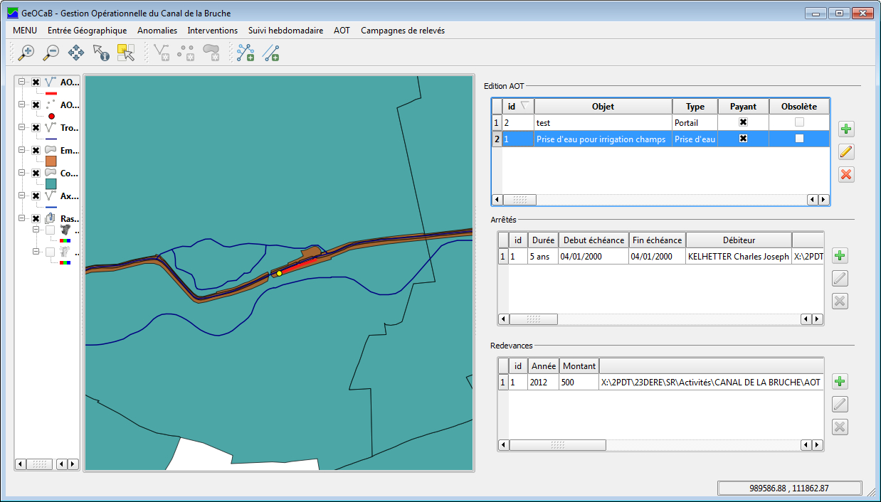
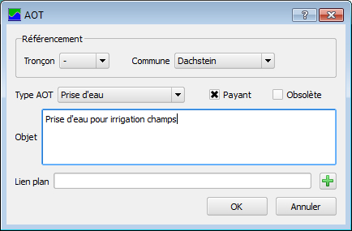
FRancophone Open source Géomatique 2013
Rubrique « Autorisation d'Occupation Temporaire du domaine public »

Slide 16
FRancophone Open source Géomatique 2013
Bilan et moyens mis en oeuvre
  Durée
    Démarrage 02/2012
    Base de production mise en service 06/2013
  Application fonctionnelle
  Moyens humains
    CDD 4 mois (100 %) étude et lancement du projet
    12 mois (30 %) développement
    Total ≈ 8 mois
  Valorisation compétences acquises
    Nécessité d'un transfert vers membres de l'équipe
      Préalable : mise en place d'une formation python
    Capitalisation → démarrer d'autres projets ?

Slide 17
FRancophone Open source Géomatique 2013
Aléas d'un projet: migration Spatialite / Postgis
  Spatialite
    Choix initial basé sur la simplicité et l'autonomie
    A permis :
      Mise en place modèle de données
      Tester en vraie grandeur Python / API QGIS / SGBDR
    Spatialite ne supporte pas l'accès concurrentiel
  Postgis
    Client/serveur
    Gestion native Linear Referencing System
    Dépendance système DSI
      Filet de sécurité (sauvegarde)
      Identification plus claire du projet

Slide 18
FRancophone Open source Géomatique 2013
Points de vigilance
  Confirmer ou infirmer certains choix
    Vues ou tables + trigger pour gérer données LRS
    Pas de modélisation UML initiale
  Exploiter toutes les possibilités des API
    QGIS QgsVectorLayer.dataProvider → QgsAttributeTableModel
  Documentation du code
  Changements API QGIS 2.0 / 1.8
    PyQt V2 (sip API) Python string <> Qstring
    Evolutions classes et fonctions de l'API
    ...bien suivre les Mailing list [Qgis-developper]
    ...utiliser sans modération la documentation de l'API

Slide 19
FRancophone Open source Géomatique 2013
Enseignements techniques
  Efficacité des API
    Qt
      Gestion des événements par signaux / slots
      Design des interfaces
    Python
      Sobriété syntaxe de base
      Richesse de l'approche orientée objet (héritage)
    QGIS
      API reflet du logiciel
  Postgis
    Utilisation en conjonction avec les API Open Source révèle toutes les potentialités du SGBDR
      Fonctions spatiales

Slide 20
FRancophone Open source Géomatique 2013
Enseignements techniques
  Une somme...mais cohérente
    Individuellement chaque brique représente un domaine conséquent à appréhender
    Maîtrise simultanée des différentes composantes
      Meilleure intégration
      Séparation claire rôle respectif API / SGBDR
      Satisfaction intellectuelle
    Nécessite une immersion progressive
  Des potentialités indéniables
    Contexte de contraction budgétaire
    Réappropriation

Slide 21
FRancophone Open source Géomatique 2013
Conclusion
  Des outils parfaitement adaptés au développement d'applications métiers
  Une solution pour voir ce qu'il y a à l'intérieur du moteur
    Transparence : évaluation claire des possibilités
    Maîtrise complète des différents briques logicielles
    Choix effectués en toute connaissance de cause
  Contrepartie : endosser une plus grande responsabilité
    Ne plus se cacher derrière la boite noire propriétaire
    Assumer ces choix et sa responsabilité / utilisateurs

Slide 22
FRancophone Open source Géomatique 2013
Liens
Applications PyQGis
CAPS Scenario Builderhttps://github.com/EcoGIS/CAPS-Scenario-Builder/tree/master/CAPS_Scenario_Builder/src
Qmap https://github.com/NathanW2/qmap
Ecotrust openOceanMap https://github.com/Ecotrust/openoceanmap-desktop
GeoApt Spatial Data Browser https://github.com/g-sherman/GeoApt
Layer list widget for PyQGIS applications
http://geotux.tuxfamily.org/index.php/en/component/k2/item/270-tabla-de-contenido-leyenda-para-aplicaciones-basadas-en-pyqgis
Documentation API
QGIS API Documentation http://qgis.osgeo.org/api/index.html
Qt Project https://qt-project.org/doc/qt-4.7/

